Slide 1

第五节 向量空间
一、向量空间的概念
二、子空间
三、向量空间的基与维数
四、小结 思考题

Slide 2




一、向量空间的概念
定义1 设 为 维向量的集合，如果集合 非空，
且集合 对于加法及乘数两种运算封闭，那么就称
集合 为向量空间．
说明
1．集合 对于加法及乘数两种运算封闭指
2． 维向量的集合是一个向量空间,记作 .

Slide 3
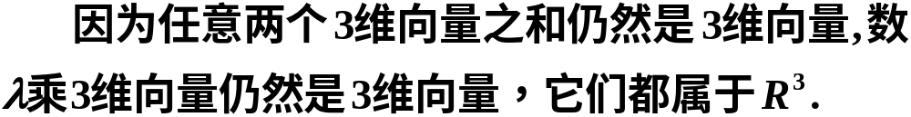
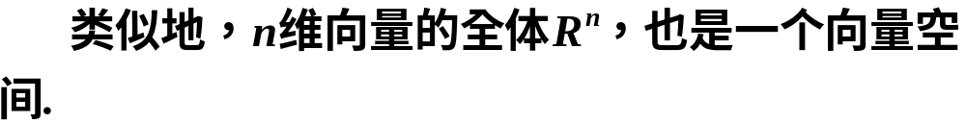

Slide 4


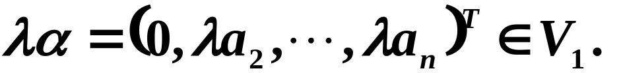
例2 判别下列集合是否为向量空间.
解

Slide 5

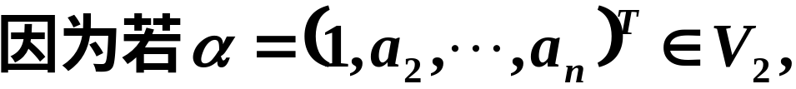
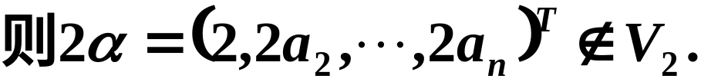
例3 判别下列集合是否为向量空间.
解

Slide 6




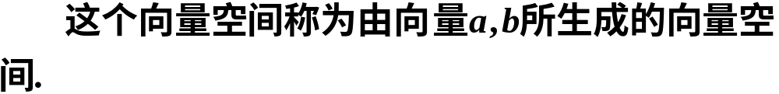
试判断集合是否为向量空间.

Slide 7
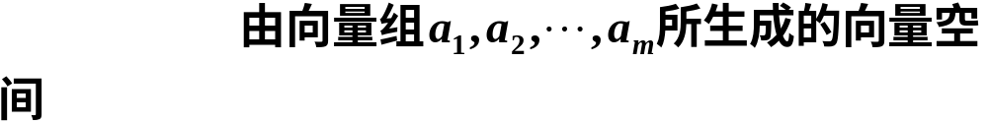
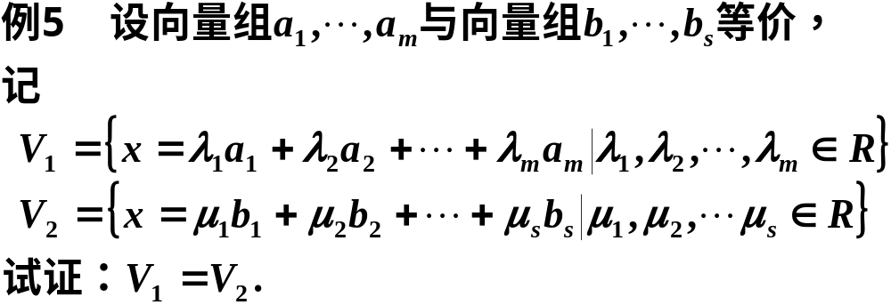
一般地，
为

Slide 8
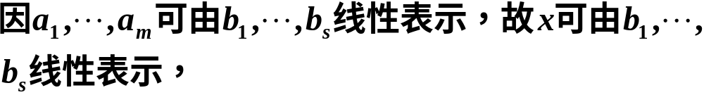




Slide 9






二、子空间
定义2 设有向量空间 及 ，若向量空间 ，
就说 是 的子空间．
实例
设 是由 维向量所组成的向量空间，

Slide 10







三、向量空间的基与维数
定义3 设 是向量空间，如果 个向量
，且满足
那末，向量组 就称为向量 的一个
基， 称为向量空间 的维数，并称 为 维向量
空间．

Slide 11

说明
（1）只含有零向量的向量空间称为0维向量空间，因此它没有基．
（2）若把向量空间 看作向量组，那末 的基
就是向量组的最大无关组, 的维数就是向量组的
秩.
（3）若向量组 是向量空间 的一
个基，则 可表示为

Slide 12
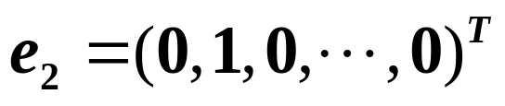
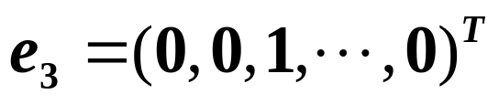

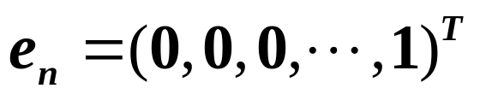
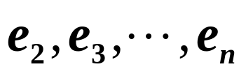
例6 讨论向量空间
的基与维数.
解：
显然
线性无关,且V中任意向量都可以由
线性表示, 所
以是V的基, 且V是n-1
维向量空间.

Slide 13

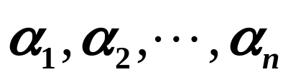


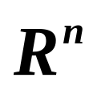
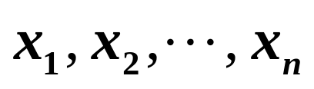

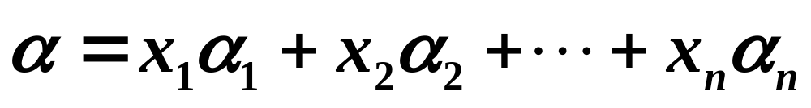
例7
中任意n个线性无关的向量都是 的基.
证明：
设 是
中的任意n个线性
无关的向量，
是 中的任一向量, 则
这n+1个向量线性相关, 且
可由
线性表示, 则
是 的基.
定义:
设 是n维向量空间V的基, 对任
使
一向量 ,有且仅有一组有序数组，
称有序数组 为向量
在基
下的坐标.

Slide 14
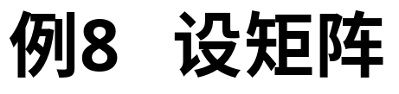
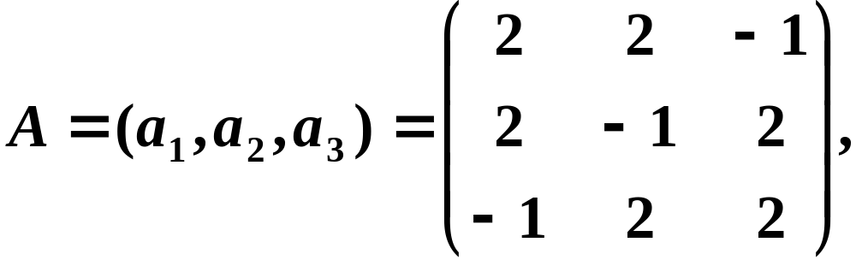
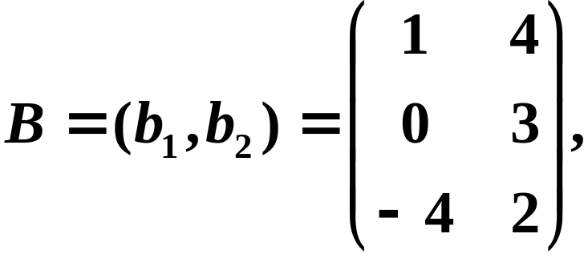
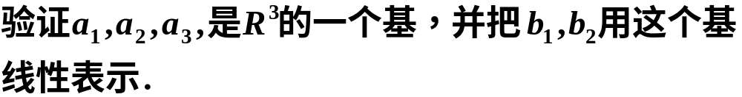

Slide 15
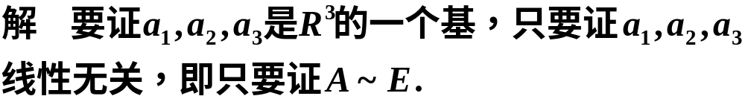
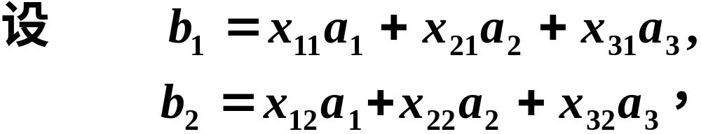
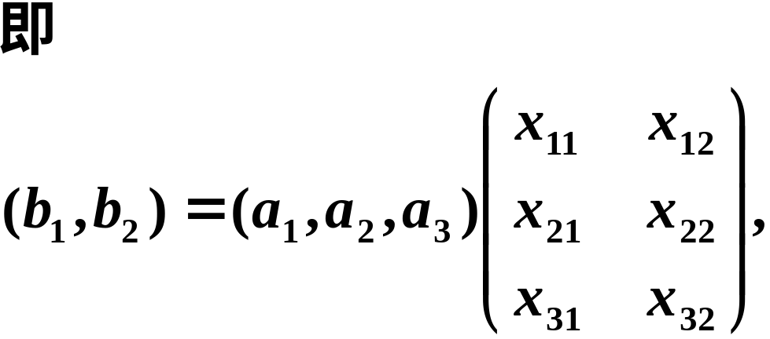


Slide 16
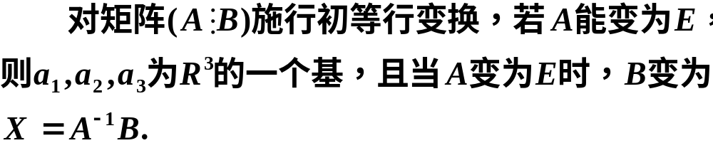
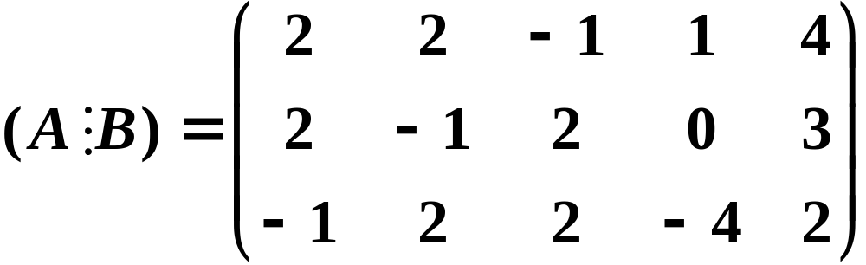
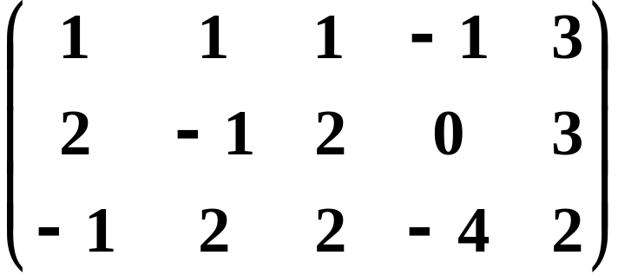
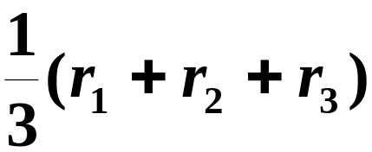


Slide 17
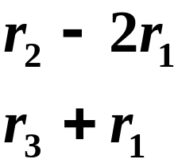
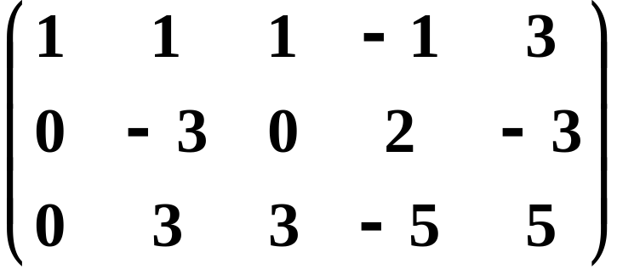

Slide 18
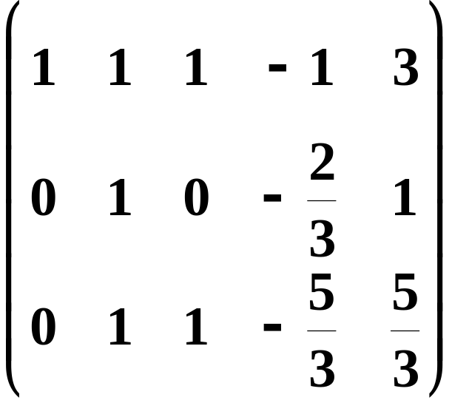



Slide 19
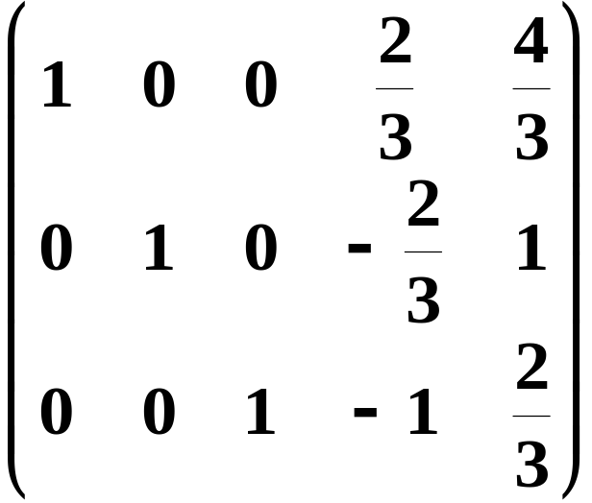



Slide 20
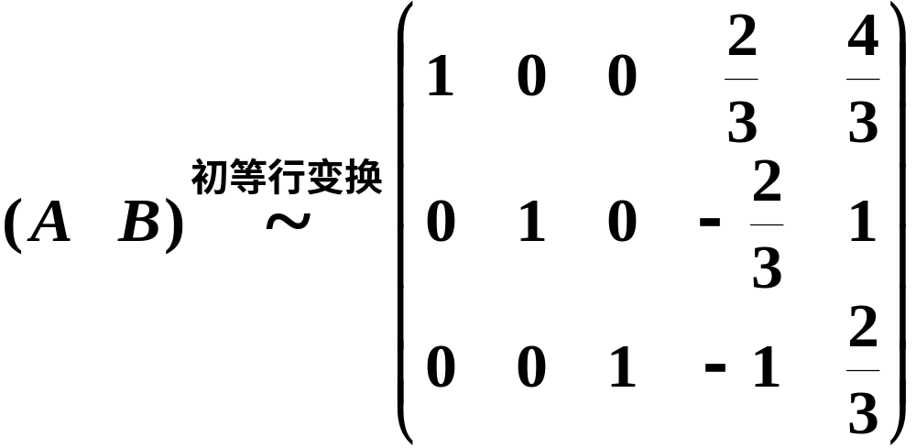
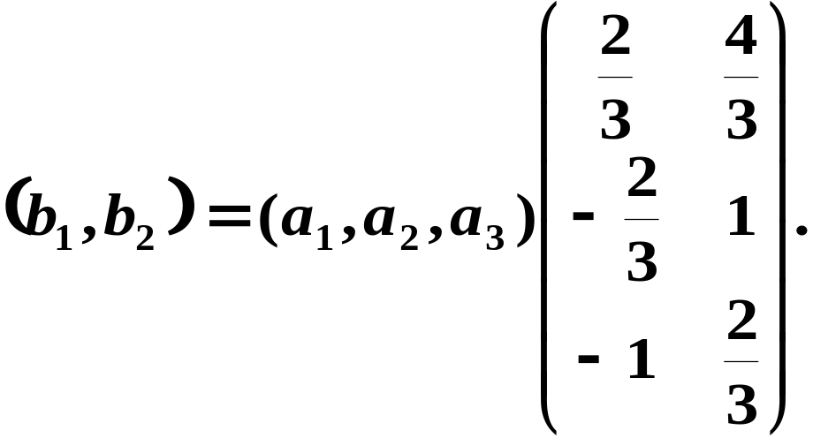

Slide 21
四、小结
１．向量空间的概念：
向量的集合对加法及数乘两种运算封闭；
由向量组生成的向量空间．
２．子空间的概念．
３．向量空间的基和维数：
求向量空间基和维数的方法．

Slide 22
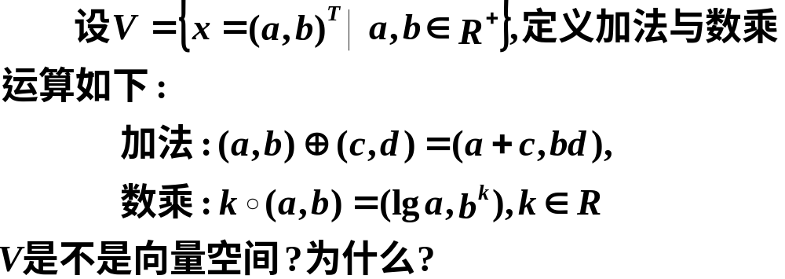
思考题

Slide 23

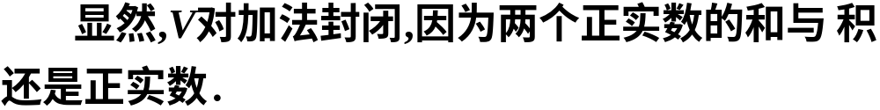

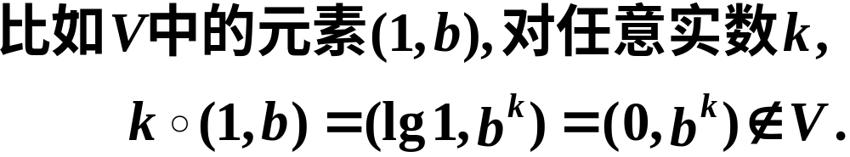
思考题解答

